Slide 1

TEKNOLOGI INFORMASI • D3 MANAJEMEN INFORMATIKA
SISTEM INFORMASI MANAJEMEN NILAI DAN
MONITORING PRESTASI SISWA BERBASIS WEB
PADA SD NEGERI 28 KINALI
SIPRESMA 28
Rahma Indriza Syafitri 2301091022 Manajemen Informatika

Slide 2
TEKNOLOGI INFORMASI
Latar Belakang
Pengelolaan data nilai siswa di SD Negeri 28 Kinali masih menggunakan Microsoft Excel yang terpisah pada masing-masing wali kelas.
Data Pendukung
6 Kelas
Data belum terintegrasi, risiko kehilangan data tinggi, dan proses penyusunan rapor berjalan lambat.
mengelola nilai secara terpisah menggunakan Excel tanpa basis data terpusat
Kepala Sekolah kesulitan memantau prestasi akademik & non-akademik siswa secara cepat dan menyeluruh.
Sumber: Analisis sistem berjalan – SD Negeri 28 Kinali
Solusi: sistem informasi berbasis web dengan basis data terpusat, kalkulasi nilai otomatis, dan dashboard monitoring (SIPRESMA 28).
02

Slide 3

TEKNOLOGI INFORMASI
Rumusan Masalah
1
Bagaimana merancang dan membangun sistem informasi manajemen nilai dan prestasi siswa berbasis web yang mengintegrasikan data dari berbagai kelas ke dalam satu basis data terpusat?
2
Bagaimana mengelola data nilai akademik serta prestasi non-akademik siswa secara terstruktur dan menyajikannya dalam bentuk grafik monitoring?
3
Bagaimana merancang sistem yang mampu memberikan notifikasi atau penanda bagi siswa yang berada di bawah Kriteria Ketuntasan Minimal (KKM)?
4
Bagaimana menyediakan dashboard informasi terintegrasi guna mendukung pengambilan keputusan oleh Kepala Sekolah?
03

Slide 4

TEKNOLOGI INFORMASI
Tujuan dan Manfaat
Tujuan
Manfaat
✦ Menghasilkan sistem informasi manajemen nilai & monitoring prestasi siswa berbasis web dengan basis data terpusat.
✦ Meningkatkan efisiensi pengelolaan data nilai & prestasi siswa melalui sistem terintegrasi dan terpusat.
✦ Meminimalkan human error dalam pengolahan nilai melalui sistem yang terkomputerisasi dan otomatis.
✦ Mengembangkan pengelolaan data akademik & non-akademik terstruktur, dilengkapi visualisasi grafik monitoring.
✦ Mempermudah monitoring prestasi siswa melalui visualisasi grafik yang informatif.
✦ Membangun fitur notifikasi/penanda otomatis bagi siswa di bawah KKM untuk tindak lanjut evaluasi cepat.
✦ Mendukung pengambilan keputusan dengan data akurat, cepat, dan terintegrasi.
✦ Menyediakan dashboard informasi terintegrasi bagi Kepala Sekolah dalam pengambilan keputusan berbasis data.
✦ Meningkatkan transparansi & aksesibilitas pengelolaan nilai kapan saja, di mana saja.
04

Slide 5

TEKNOLOGI INFORMASI
Batasan
Masalah
❯
Hanya untuk platform Web Browser (Responsif).
Sistem fokus pada pengelolaan data akademik (nilai Tugas,UH, UTS, UAS), monitoring prestasi, serta publikasi berita/kegiatan sekolah.
❯
❯
Sistem tidak mencakup pengelolaan keuangan sekolah, PPDB, dan administrasi inventaris sekolah.
Hak akses sistem dibatasi hanya untuk 4 aktor: Administrator, Wali Kelas, Guru Mata Pelajaran, dan Kepala Sekolah.
❯
05

Slide 6

TEKNOLOGI INFORMASI
Metodologi — Waterfall
1
2
3
4
5
Analisis Kebutuhan
Perancangan Sistem
Implementasi
Pengujian (Black Box)
Pemeliharaan
→
→
→
→
Observasi & wawancara dengan guru dan kepala sekolah untuk menentukan kebutuhan fungsional sistem.
Pemodelan UML (Use Case, Activity, Sequence, Class) serta perancangan ERD dan antarmuka (UI).
Membangun sistem dengan PHP framework Laravel, Tailwind CSS, Blade, dan basis data MySQL.
Menguji fungsi sistem dari sisi pengguna terhadap 50 skenario pengujian.
Perbaikan bug dan penyesuaian fitur berdasarkan kebutuhan baru di SD Negeri 28 Kinali.
Dipilih karena kebutuhan sistem (data akademik & prestasi) sudah terdefinisi jelas sejak awal penelitian.
06

Slide 7
TEKNOLOGI INFORMASI
Analisis Sistem
Sistem Yang Sedang Berjalan
Sistem Yang Diusulkan (SIPRESMA 28)
▸ Pengolahan nilai dilakukan manual dengan buku nilai fisik dan Microsoft Excel terpisah tiap wali kelas.
▸ Input nilai & prestasi dilakukan digital dan terintegrasi dalam satu basis data (MySQL).
▸ Rekapitulasi nilai, rata-rata, dan ranking siswa dihitung manual satu per satu.
▸ Kalkulasi nilai akhir, ranking kelas, dan status KKM dihitung otomatis oleh sistem.
▸ Prestasi siswa di luar akademik sering tidak tercatat dalam satu pusat data.
▸ Prestasi akademik & non-akademik tercatat lengkap beserta unggahan bukti sertifikat.
▸ Kepala Sekolah sulit memantau perkembangan prestasi siswa karena harus memeriksa arsip fisik.
▸ Kepala Sekolah memantau seluruh data secara real-time melalui dashboard eksekutif & grafik monitoring.
07

Slide 8



TEKNOLOGI INFORMASI
Arsitektur Sistem
Browser Client
Aplikasi Laravel
Database MySQL
Blade Templates +
Tailwind CSS
⇄
MVC + Auth + Business
Logic (Laravel v11)
⇄
Penyimpanan data
terpusat & relasional
Request/Response via HTTP • Autentikasi Session & Middleware Role-based • Ekspor PDF via Laravel-DomPDF
08

Slide 9







TEKNOLOGI INFORMASI
Teknologi Yang Digunakan
Laravel v11
PHP 8.2
MySQL
Tailwind CSS
Blade Templates
Laravel-DomPDF
Figma
Draw.io (UML/ERD)
09

Slide 10





TEKNOLOGI INFORMASI
Struktur dan Peranan Pengguna
Admin
Wali Kelas
Guru Mata Pelajaran
Kepala Sekolah
✓ Kelola data master (guru, siswa, kelas, mapel, tahun ajaran)
✓ Input nilai mapel umum kelas binaan
✓ Input nilai mapel khusus yang diampu
✓ Mengakses dashboard eksekutif sekolah
✓ Kelola penugasan guru & akun pengguna
✓ Kelola data & prestasi siswa di kelasnya
✓ Melihat kelas sesuai penugasan
✓ Monitoring nilai & prestasi seluruh siswa
✓ Proses kenaikan kelas massal
✓ Monitoring KKM & grafik nilai kelas
✓ Mengubah & meninjau nilai siswa
✓ Mengunduh & mencetak Rapor / Rekap PDF
✓ Monitoring nilai & prestasi keseluruhan
✓ Cetak Laporan Hasil Belajar (Rapor)
10

Slide 11
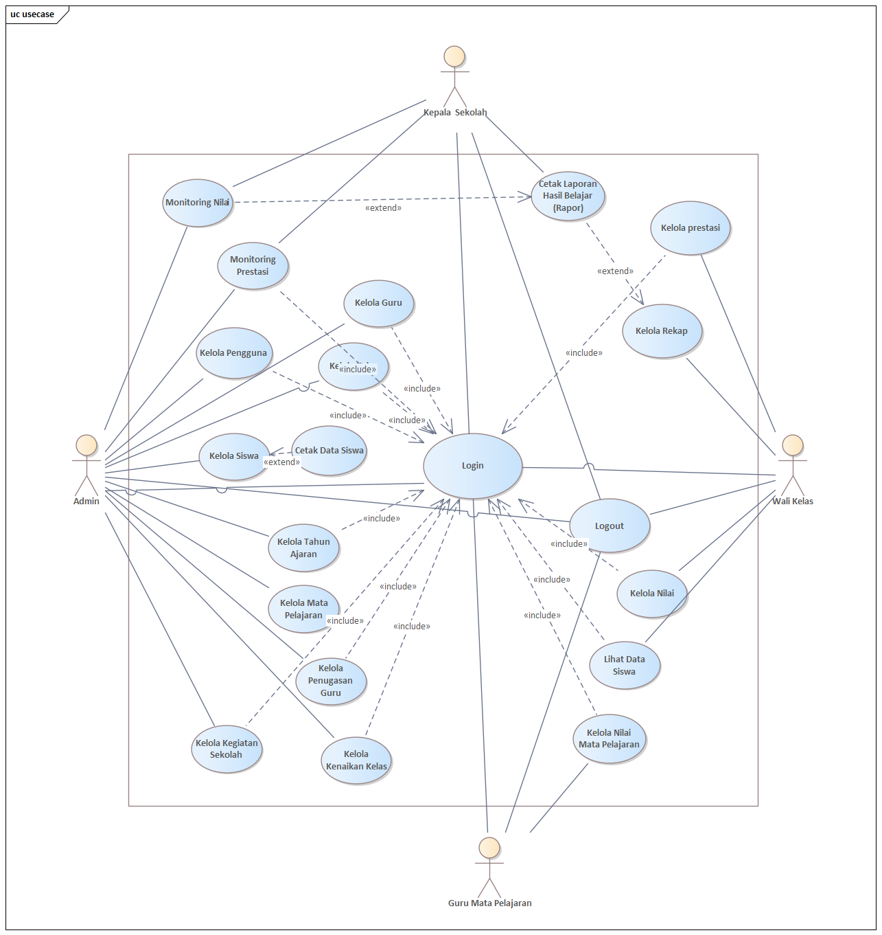
TEKNOLOGI INFORMASI
Usecase Diagram
Use Case Diagram menggambarkan interaksi antara empat aktor utama (Admin, Wali Kelas, Guru Mata Pelajaran, dan Kepala Sekolah) dengan seluruh fungsi sistem SIPRESMA 28.
Aktor:
Admin
Wali Kelas
Guru Mapel
Kepala Sekolah
11

Slide 12




TEKNOLOGI INFORMASI
Peran Aktor Usecase
Admin
Wali Kelas
Guru Mata Pelajaran
Kepala Sekolah
• Login & logout mengamankan sesi akses.
• Login & logout mengamankan sesi akses.
• Login & logout mengamankan sesi akses.
• Login & logout mengamankan sesi akses.
• Mengelola seluruh data master sistem (pengguna, guru, kelas, siswa, mapel, tahun ajaran, penugasan).
• Melihat data siswa & mengelola prestasi siswa di kelas binaannya.
• Menginput, mengubah, dan melihat nilai mata pelajaran yang diampu sesuai kelas yang ditugaskan.
• Memantau rekapitulasi nilai akademik seluruh siswa.
• Memproses kenaikan kelas siswa secara massal.
• Menginput nilai perkembangan siswa (nilai akhir mapel).
• Memantau data prestasi akademik & non-akademik siswa.
• Memantau nilai & prestasi siswa secara keseluruhan.
• Mengelola rekap nilai kelas & mencetak Rapor.
• Mengunduh dan mencetak Laporan Hasil Belajar (Rapor).
12

Slide 13

TEKNOLOGI INFORMASI
Fitur Unggulan
1
Input Nilai Massal
2
Kalkulasi Otomatis
Bulk grading grid untuk input nilai Tugas, UH, UTS, UAS seluruh siswa dalam satu kelas sekaligus.
Nilai akhir dihitung otomatis dengan bobot Tugas 20%, UH 20%, UTS 30%, UAS 30%.
3
Deteksi KKM Otomatis
4
Ranking Kelas Instan
Alert otomatis menandai siswa dengan nilai di bawah KKM (75) untuk program remedial.
Sistem menghitung dan mengurutkan peringkat siswa secara otomatis dan real-time.
5
Monitoring Prestasi
6
Cetak Rapor & Rekap PDF
Pencatatan prestasi akademik & non-akademik lengkap dengan unggahan bukti sertifikat.
Ekspor Laporan Hasil Belajar dan rekap nilai/prestasi ke PDF melalui Laravel-DomPDF.
13

Slide 14
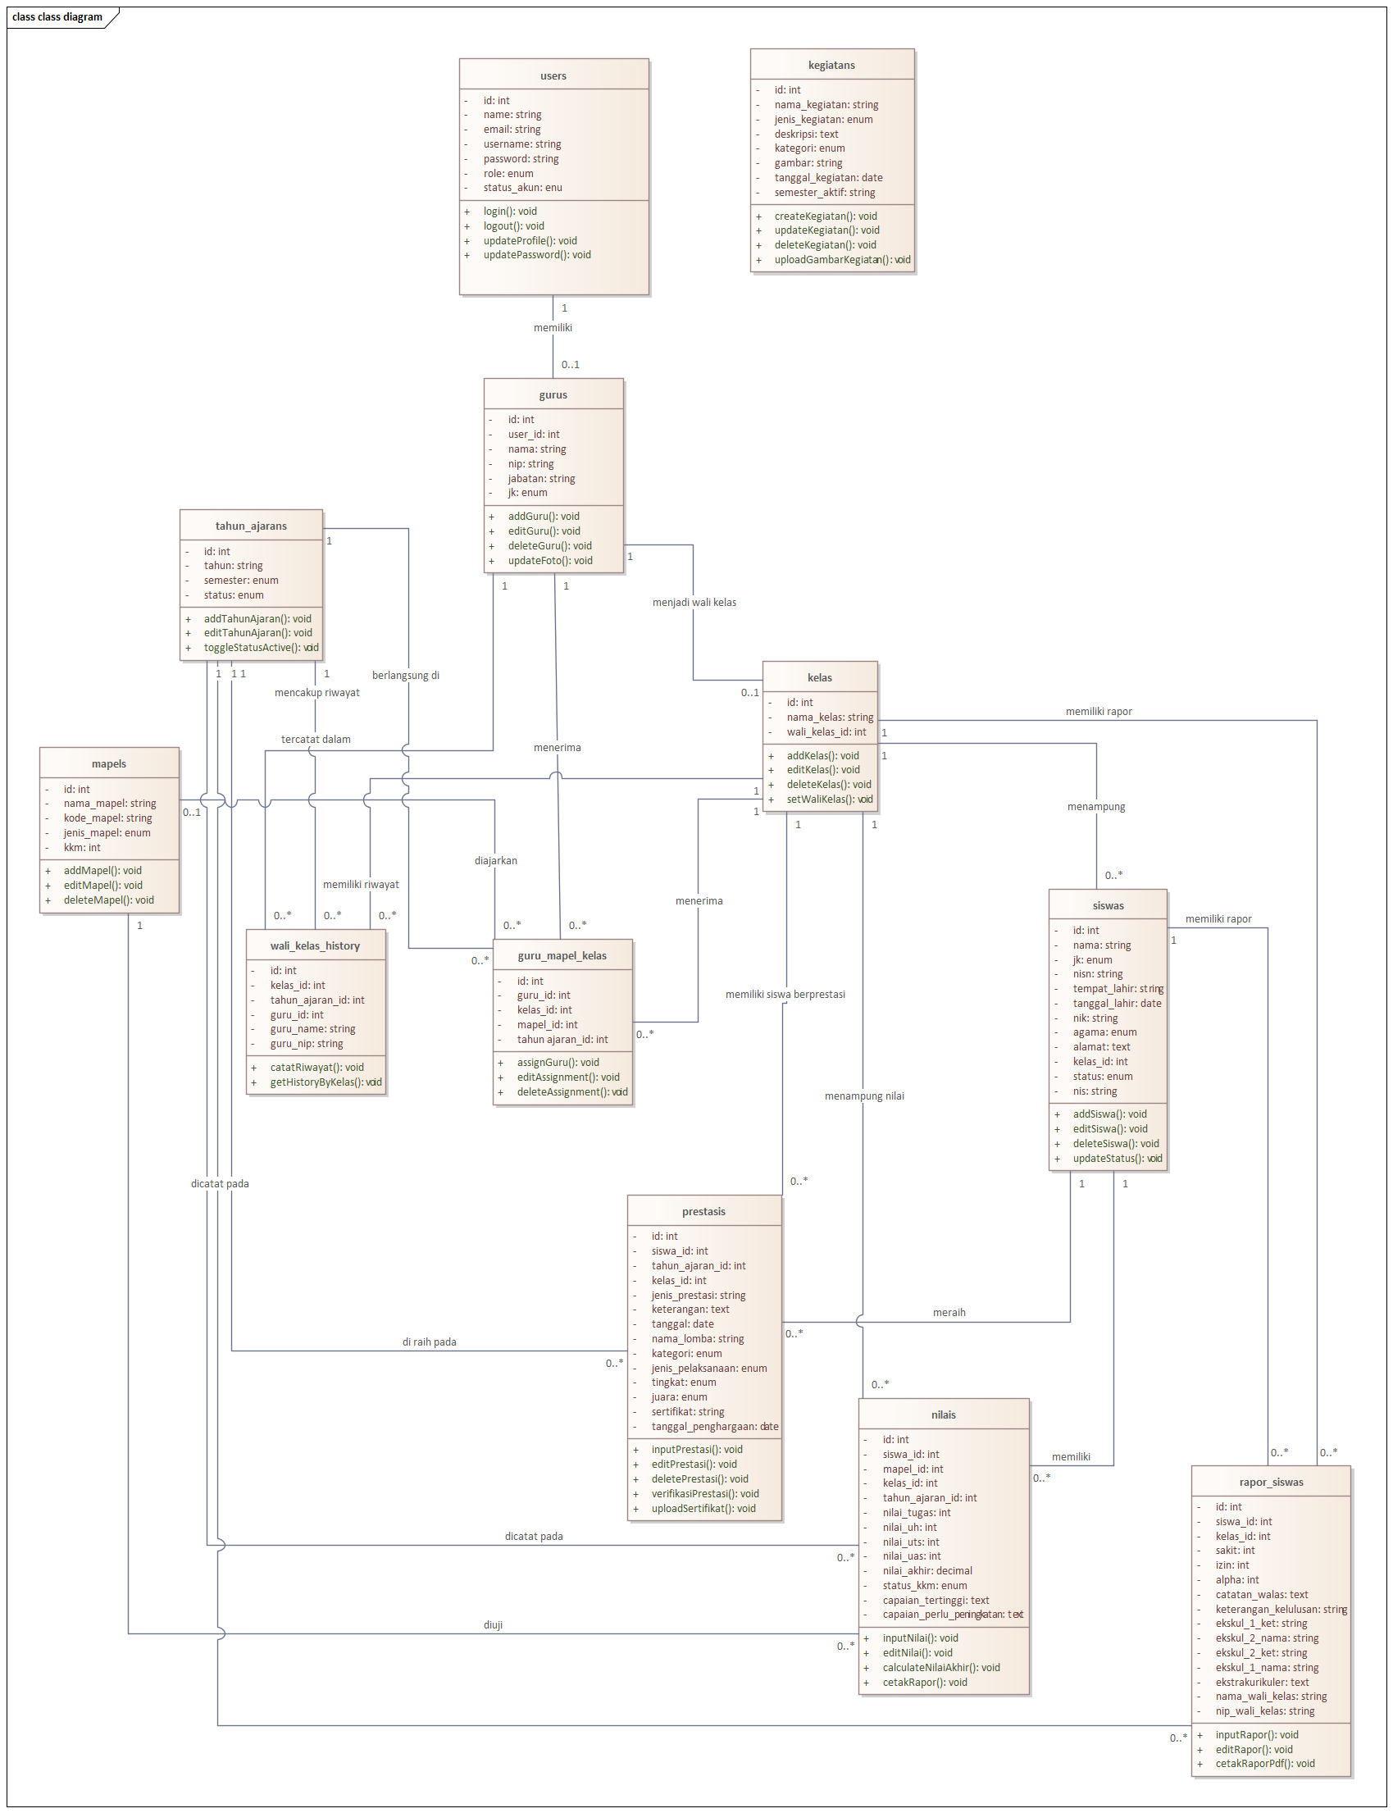
TEKNOLOGI INFORMASI
Class Diagram
Pengguna & Akses
users – akun login (admin/wali kelas/guru/kepsek); guru – profil guru terhubung ke wali_kelas_history.
Data Master
kelas, mapels, tahun_ajarans, kegiatans – data referensi sekolah.
Nilai & Rapor
nilai – pencatatan & kalkulasi nilai akhir; guru_mapel_kelas – penugasan mengajar.
Prestasi Siswa
prestasi – rekam prestasi akademik/non-akademik beserta bukti sertifikat.
14

Slide 15
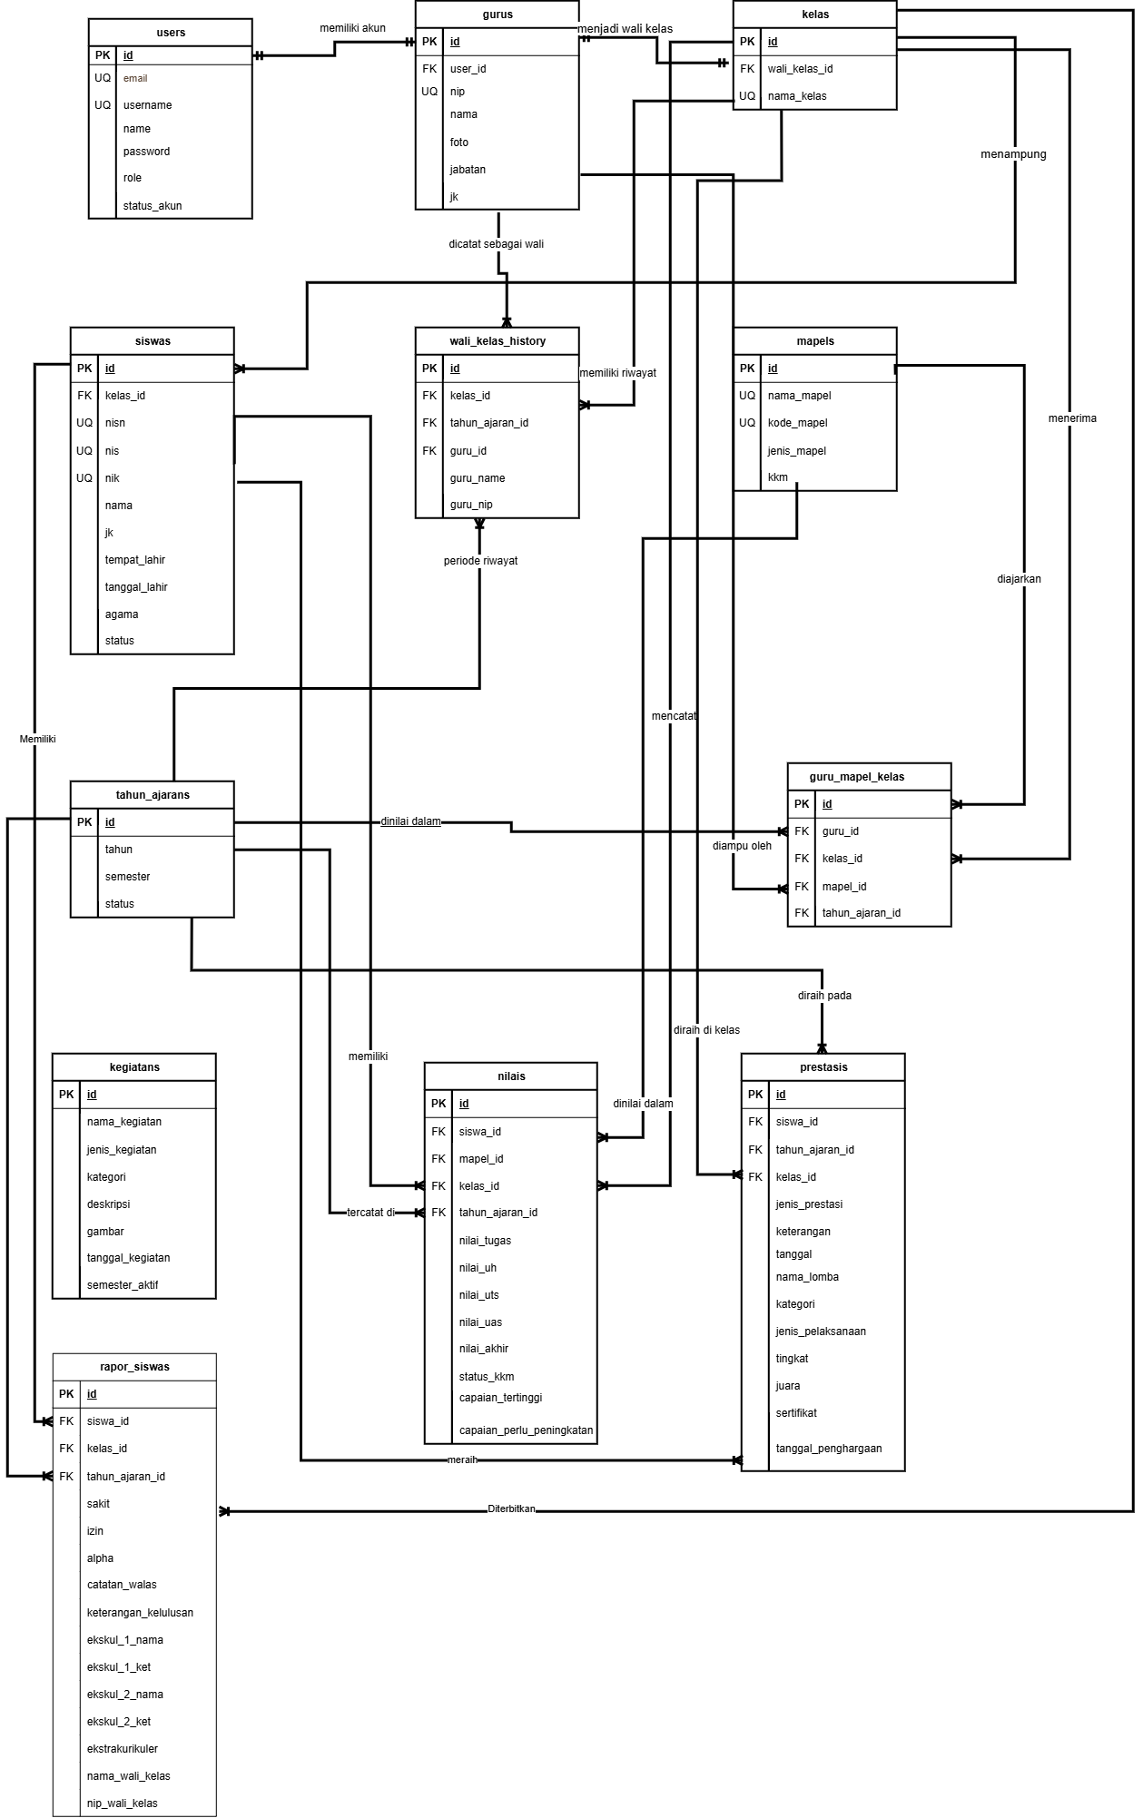
TEKNOLOGI INFORMASI
Entity Relationship
Diagram (ERD)
ERD menggambarkan hubungan antar tabel dalam Sistem Informasi SIPRESMA 28. Total: 9 entitas utama.
users 1:1 guru
guru 1:N wali_kelas_history
kelas 1:N siswa
siswa 1:N nilai & prestasi
guru_mapel_kelas menghubungkan guru, kelas & mapel
siswa 1:1 rapor_siswa
15

Slide 16

DEMO PROJECT
16

Slide 17

TEKNOLOGI INFORMASI
Pengujian
Metode Pengujian
Skenario Uji
Hasil Diharapkan
Status
✓ Black Box Testing
✓ Menguji fungsi sistem
✓ Menguji kesesuaian input & output
Login sesuai peran (4 aktor)
Redirect ke beranda sesuai role
Sesuai
Tambah pengguna baru
Akun tersimpan & tampil di tabel
Sesuai
Input nilai massal & hitung otomatis
Nilai akhir & status KKM terhitung
Sesuai
50
Skenario Pengujian
Fungsional Black Box
— Seluruh hasil dinyatakan Sesuai
Kenaikan kelas massal
Kelas siswa ter-update & tercatat riwayat
Sesuai
Upload bukti prestasi
Prestasi tercatat & file tersimpan
Sesuai
18
Autentikasi & Data Master
Cetak Rapor & Rekap PDF
Dokumen PDF ter-generate & terunduh
Sesuai
16
Nilai & Rapor
8
Prestasi Siswa
Seluruh 50 skenario mencakup jalur utama & jalur negatif (validasi input, hak akses) dan dinyatakan berjalan sesuai hasil yang diharapkan (Sesuai).
8
Kenaikan Kelas & Laporan
17

Slide 18
TEKNOLOGI INFORMASI
Kesimpulan & Saran Pengembangan
KESIMPULAN
SARAN PENGEMBANGAN
• Sistem informasi manajemen nilai & prestasi berbasis web (SIPRESMA 28) berhasil mengintegrasikan data ke satu basis data terpusat.
• Integrasi otomatis dengan basis data Dapodik Kemendikbudristek.
• Visualisasi grafik nilai & rekap prestasi mempermudah monitoring oleh guru, wali kelas, dan kepala sekolah.
• Notifikasi otomatis ke orang tua/wali murid via WhatsApp API / SMS Gateway.
• Detektor KKM otomatis membantu identifikasi siswa yang perlu remedial secara cepat.
• Pengembangan aplikasi mobile (Android & iOS) untuk orang tua.
• Hak akses 4 aktor (RBAC) berjalan sesuai peran masing-masing.
• Peningkatan keamanan data: penetration testing & enkripsi data sensitif.
• Kalkulasi nilai, ranking, dan cetak rapor PDF berjalan otomatis & akurat.
• Seluruh 50 skenario pengujian Black Box Testing dinyatakan sesuai.
18

Slide 19

Terima Kasih Atas Perhatiannya
SISTEM INFORMASI MANAJEMEN NILAI DAN MONITORING PRESTASI SISWA BERBASIS WEB PADA SD NEGERI 28 KINALI (SIPRESMA 28)
Rahma Indriza Syafitri • 2301091022 • D3 Manajemen Informatika
19

